Slide 1
计算机算法设计与分析 Design and Analysis of Algorithms
授课教师：任淑霞
Notes:
欢迎辞

Slide 2
课程导言
选用教材
学时安排
成绩评定
上机要求
课程关系
教学目的

Slide 3
选用教材
授课教材
计算机算法设计与分析（第4版）
作者：王晓东
出版社：电子工业出版社
参考教材
算法导论
作者：(美)Thomas H.Cormen（科曼）
译者： 殷建平
出版社：机械工业出版社

Slide 4
学时安排
总学时：48学时
授课：36学时
上机：8学时
复习考试：4学时

Slide 5
成绩评定
课程类型：必修
总成绩=平时成绩（40%）+考试成绩（60%）
平时成绩：
出勤及课堂表现（25%）+作业（25%）+实验（50%）

Slide 6
上机要求
上机课前完成算法设计及算法实现
上机课中讲解实验内容，提交报告
未讲解同学上机课后1周内提交实验报告
报告内容(包括但不限于)：
题目要求：
设计思路
算法描述
效率分析
调试成功的代码
运行结果
心得体会

Slide 7
算法的初步认识
算法的定义
算法是指完成一个任务所需要的具体步骤和方法。
初始状态
状态1
状态2
状态n
结果状态
Step 1
Step 2
Step n
Step n+1
算法
Notes:
Ds中的定义：是对特定问题求解步骤的一种描述，它是指令的有限序列，每条指令表示一个或多个操作。
算法的定义：算法是指完成一个任务所需要的具体步骤和方法。也就是说给定初始状态或输入数据，能够得出所要求或期望的终止状态或输出数据。
这个定义适用于日常生活和计算机科学领域。
实际上最早的算法就是Before - Writing about "recipes" (on cooking, rituals, agriculture and other themes)
但是真正将生活算法上升到数学高度，用于提高生产力，必然是在人类文明达到一定程度的时候。
问题描述：八皇后问题是大数学家高斯于1850年提出来的。该问题是在8×8的国际象棋棋盘上放置8个皇后，使得没有一个皇后能“吃掉”任何其他一个皇 后，即没有任何两个皇后被放置在棋盘的同一行、同一列或同一斜线上。要求：编一个程序求出该问题的所有解。算法思想：回溯法使用回溯算法求解的问题特征， 求解问题要分为若干步，且每一步都有几种可能的选择，而且往往在某个选择不成功时需要回头再试另外一种选择，如果到达求解目标则每一步的选择构成了问题的 解，如果回头到第一步且没有新的选择则问题求解失败。

Slide 8
算法的地位和作用
算法求解
算法设计
数据模型
数学问题
实际问题

Slide 9
学习算法的必要性
学习算法课程的必要性
算法是计算机的灵魂。
算法是数学机械化的一部分， 能够帮助人们解决复杂的计算问题
算法作为一种思想，能锻炼人们的思维，使思维变得更清晰、更有逻辑。
程序就是蓝色的诗。
——唐纳德•克努特

Slide 10
算法的设计与分析
设计：针对具体问题设计出相应的求解方案（相应的步骤）。
能得到解，能得到好的解(effectiveness)
计算时间可以接受(efficiency)
分析：对一类问题而不是个别问题
估计其时间和空间需求（通常为时间复杂度）
分析解的好坏，通过比较别人算法的解进行评价
（本课程重点为算法设计）
Notes:
设计实际上就是为了教给大家一些套路。使得问题能够得到解决，且解决的有效。
以关键路径为例

Slide 11
本课程教学目的
掌握算法设计的常用方法。
能运用常用算法来设计解决一些常用的或较为复杂的实际问题，并力争做到快捷、有效，从而提高程序设计的质量。
学会分析算法、估计算法的渐进时空复杂性。

Slide 12
本课程主要内容
第1章 算法概述
第2章 递归与分治策略
第3章 动态规划
第4章 贪心算法
第5章 回溯法
第6章 分支限界法
Notes:
专题讲座可能是排序

Slide 13
第一章 算法概述
本章学习要点:
理解算法的概念。
理解什么是程序，程序与算法的区别和内在联系。
掌握算法的计算复杂性概念。
掌握算法渐近复杂性的数学表述。
掌握用C++语言描述算法的方法。

Slide 14
1.1 算法与程序
Algorithms
Programming

Slide 15
1.1 算法与程序
定义：
算法是指解决问题的一种方法或一个过程。
算法是若干指令的有穷序列，其中每一条指令表示一个或多个操作 。
算法是求解一个问题类的无二义性的有穷过程。
算法设计的任务是对各类具体问题设计良好的算法及研究设计算法的规律和方法。常用的算法有：穷举搜索法、递归法、回溯法、贪心法、分治法等。

Slide 16
1.1 算法与程序
DB和OS中的算法：
搜索算法：深度搜索、广度搜索、最短路径、查找树
排序算法：插入排序、快速排序、希尔排序、归并排序、堆排序、基数排序、外排序
先来先服务、短时间优先、时间片轮转调度、页面置换等等
……

Slide 17
1.1 算法与程序
二、算法的性质
输入：有0个或多个外部提供的量作为算法的输入。
输出：算法产生至少一个量作为输出。
确定性：组成算法的每条指令是清晰，无歧义的。
有限性：算法中每条指令的执行次数是有限的，执行每条指令的时间也是有限的。
可行性：一个算法是能行的。

Slide 18
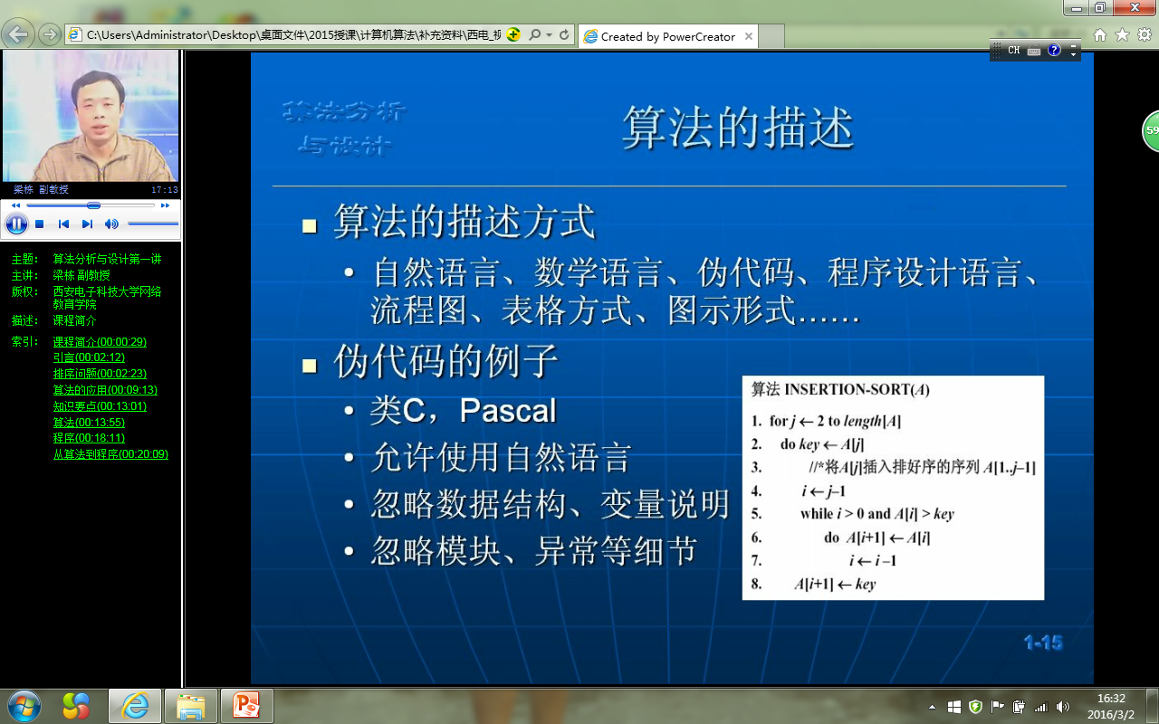
1.1 算法与程序
算法的描述方式
自然语言、数学语言、伪代码、程序设计语言、流程图、表格、图示……
伪代码的例子
类C、C++、Java
允许使用自然语言
忽略数据结构、变量说明
忽略模块、异常等细节

Slide 19
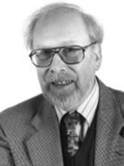
1.1 算法与程序
程序：
算法用某种程序设计语言的具体实现
行为特性设计----处理数据的步骤设计
算法设计
程序设计
结构性设计----对输入输出数据存储结构的设计
数据结构设计
程序=算法+数据结构
沃斯——1984 年图灵奖获得者，pascal
Notes:
程序 = 算法 + 数据结构 + 程序设计方法 + 语言工具和环境
凭借一句话获得图灵奖的Pascal之父——Nicklaus Wirth，让他获得图灵奖的这句话就是他提出的著名公式：“算法+数据结构=程序”。
这个公式对计算机科学的影响程度足以类似物理学中爱因斯坦的“E=MC^2”——一个公式展示出了程序的本质。
Nicklaus Wirth，1934年出生于瑞士，1963年在加州大学伯克利分校取得博士学位。取得博士学位后直接被以高门槛著称的斯坦福大学聘到刚成立的计算机科学系工作。在斯坦福大学成功的开发出Algol W以及PL360后，爱国心极强的Nicklaus Wirth于1967年回到祖国瑞士，第二年在他的母校苏黎世工学院他创建与实现了Pascal语言——当时世界上最受欢迎的语言之一。
结构化程序设计概念
1971年，沃思基于其开发程序设计语言和编程的实践经验，在4月份的 Communications of ACM上发表了论文“通过逐步求精方式开发程序’（Program Development by Stepwise Refinement），首次提出了“结构化程序设计”（structure programming）的概念。

Slide 20
程序 (Program)与算法区别和联系
程序是算法用某种程序设计语言的具体实现。
程序中的指令必须是机器可执行的，而算法中的指令则无此限制。
程序可以不满足算法的性质(4)。
例如操作系统，是一个在无限循环中执行的程序，因而不是一个算法。
操作系统的各种任务可看成是单独的问题，每一个问题由操作系统中的一个子程序通过特定的算法来实现。该子程序得到输出结果后便终止。

Slide 21
1.1 算法与程序
问题求解(Problem Solving)
理解问题
精确解或近似解
选择数据结构
算法设计策略
设计算法
证明正确性
分析算法
设计程序
Notes:
以背包问题为例
背包问题的应用领域
信息密码学
数论研究
工业优化设计
金融投资领域
物流系统
管理学
为例

Slide 22
1.2 算法复杂性分析
正确性（correctness）
可读性（readability）
健壮性（robustness）
效率和低存储量（time and space efficiency）
与问题规模紧密相关
效率和低存储量需求是对一个算法的复杂性进行衡量的标准
Notes:
算法的复杂性的高低体现在需要计算机资源的多少上，最为重要的就是时间和空间资源的占用

Slide 23
1.2 算法复杂性分析
算法复杂性 = 算法所需要的计算机资源
复杂性函数：C=F(N,I,A)
C——复杂性
N——问题的规模
I——算法的输入
A——算法本身
（通常，让A隐含在复杂性函数名当中）
Notes:
如何分析算法的复杂性呢？我们给出复杂性函数，N：数据的数量，I：算法输入的状态会影响算法的执行时间，A:算法本身

Slide 24
1.2 算法复杂性分析
算法复杂性 = 算法所需要的计算机资源
1、算法的时间复杂性（time complexity）
需要时间资源的量称为时间复杂性
记为： T=T(N,I)
２、算法的空间复杂性(space complexity)
需要的空间资源的量称为空间复杂性
记为： S=S(N,I)

Slide 25
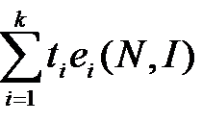
1.2 算法复杂性分析
假设一台抽象计算机上能提供的元运算有k种，分别记为O₁,O_{2,…}O_{k}，假设元运算每执行一次所需时间为t₁,t_{2,…}t_{k}，对于给定的算法A，用到的元运算O_{i}的次数为e_{i}，i=1,2,…k,e_{i}是N和I的函数，即e_{i}=e_{i}(N,I),因此时间复杂性可以计算如下：
T(N,I)=

Slide 26
三种情况的时间复杂性分析
最坏情况下的时间复杂性：
最好情况下的时间复杂性：
平均情况下的时间复杂性：
其中D_{N}是规模为N的合法输入的集合；I*是D_{N}中使T(N, I*)
达到T_{max}(N)的合法输入； 是中使T(N, )达到T_{min}(N)的合法
输入；而P(I)是在算法的应用中出现输入I的概率。
Notes:
讨论下三种情况的时间复杂性及其计算
如果只考虑某种特定情况，如最好或最坏情况的时间复杂性，输入的“I” 就是一个常量，可省略。

Slide 27
三种情况的时间复杂性分析
三种情况下的复杂性中，可操作性最好，最有实际价值的是最坏情况下的时间复杂性。
如果只考虑某种特定情况，如最好或最坏情况的时间复杂性，输入的“I” 就是一个常量，可省略。因而有：
T=T(N,I)
T=T(N)
Notes:
三种情况的时间复杂性从某一角度反映算法的效率，各有其局限性，各有各的用处，但实践表明可操作性最好，最有实际价值的是最坏情况下的时间复杂性。如手机上网，下载速度最好3m/秒和最坏1m/秒
那么如何计算时间复杂性呢？回顾数据结构学习的计算方法

Slide 28
1.2 算法复杂性分析
利用某一算法处理一个问题规模为n的输入所需的时间，称为该算法的时间复杂性。记为T(n)
Notes:
为什么要研究渐进意义下的阶？便于比较算法的好坏。

Slide 29
1.2 算法复杂性分析
（1）最坏情况下的时间复杂性
T_{max}(n) = max{ T(I) | size(I)=n }
（2）最好情况下的时间复杂性
T_{min}(n) = min{ T(I) | size(I)=n }
（3）平均情况下的时间复杂性
T_{avg}(n) =
其中I是问题的规模为n的实例，p(I)是实 例I出现的概率。

Slide 30
例：顺序查找
i=1
while(i<=n &&L[i]！=x) i++;
if(i>n) i=0；
printf( i);
T(L[i])=i i ∈[1…n] T(L[i])=n i>n
=(n+1)/2
T_{avg}(n)=
T_{max}(n) = max{ T(I) | size(I)=n }
T_{min}(n)
=n
=1

Slide 31
算法分析的基本法则
非递归算法：
（1）for / while 循环
循环体内计算时间*循环次数；
（2）嵌套循环
循环体内计算时间*所有循环次数；
（3）顺序语句
各语句计算时间相加；
（4）if-else语句
if语句计算时间和else语句计算时间的较大者。

Slide 32
例2
void insertion_sort(Type *a, int n)
{
Type key; // cost times
（1）for (i = 1; i < n; i++) // c1 n
（2） ｛ key=a[i]; // c2 n-1
（3） j=i-1; // c3 n-1
（4） while( j>=0 && a[j]>key ) // c4 sum of t_{i}
（5） ｛ a[j+1]=a[j]; // c5 sum of (t_{i}-1)
（6） j--; // c6 sum of (t_{i}-1)
}
（7） a[j+1]=key; // c7 n-1
}
}
Notes:
考虑三种情况的时间复杂度的计算，其中c4的计算，外层循环的变化i从1到n-1，执行n-1次，当在第i次时，内层while循环执行次数不确定用ti表示，ti表示比较次数。因此该语句执行次数为：西格玛i从1到n-1，ti

Slide 33
1、在最好情况下，t_{i}=1, for 1 ≤ i <n;
2、在最坏情况下，t_{i} ≤ i+1, for 1 ≤ i <n;
输入数据a[i]=n-i, i=0,1,…,n-1
Notes:
Ti表示比较次数，最好情况下一次就找到，ti=1，在最坏情况下，至多比较i+1次，所以t_{i} ≤ i+1, for 1 ≤ i <n;
随着社会的进步和科学研究的深入，用计算机解决的问题也越来越复杂，规模越来越大，对算法的复杂性分析就越来越关注，但是前面的计算方法过于复杂，尽管可以进行精确分析运行时间，但没有必要花费大力气算出额外的精确度。当输入规模达到一定程度时，使得复杂性只与运行时间的增长量级有关时，就是研究算法的渐进笑了。对于不是很小的输入规模而言，从渐进意义上寻找更有效的算法这是最简洁的方法。渐进记号是分析渐进效率的有效方法。

Slide 34
1.2 算法复杂性分析
尽管可以进行精确分析运行时间，但没有必要算出额外的精确度
当输入规模大到一定程度，使得复杂度只与运行时间的增长量级有关时，则是在研究算法的渐进效率。
Notes:
随着社会的进步和科学研究的深入，用计算机解决的问题也越来越复杂，规模越来越大，对算法的复杂性分析就越来越关注，但是前面的计算方法过于复杂，尽管可以进行精确分析运行时间，但没有必要花费大力气算出额外的精确度。当输入规模达到一定程度时，使得复杂性只与运行时间的增长量级有关时，就是研究算法的渐进笑了。对于不是很小的输入规模而言，从渐进意义上寻找更有效的算法这是最简洁的方法。渐进记号是分析渐进效率的有效方法。

Slide 35
1.2 算法复杂性分析
利用某一算法处理一个问题规模为n的输入所需的时间，称为该算法的时间复杂性。记为T(n)
当问题的规模递增时，时间复杂性的极限称为渐进时间复杂性。
Notes:
为什么要研究渐进意义下的阶？便于比较算法的好坏。

Slide 36
渐进时间复杂性 （Asymptotic Time Complexity）
T(n) →∞ , as n→∞ ;
(T(n) - t(n) )/ T(n) →0 ，as n→∞;
t(n)是T(n)的渐近性态，为算法的渐近复杂性。
在数学上， t(n)是T(n)当 n→∞时的渐近表达式。
Notes:
为什么要研究渐进意义下的阶？便于比较算法的好坏。

Slide 37
例如：设T(n)=3n²+4nlogn+7 是算法A的复杂性函数
t(n)=3n²
T(n)渐近于t(n)吗？
as n→∞
(T(n) - t(n) )/ T(n)=(4nlogn+7)/ (3n²+4nlogn+7 )
→0
当n趋近无穷时， T(n)渐近于t(n)，所以可以用t(n)替代T(n)作为算法A在n趋近于无穷时的时间复杂性的度量。
Notes:
因此可以看出二者同阶，因此t（n）是T(n)的渐近性态，为算法的渐近复杂性。
在数学上， t(n)是T(n)当 n→∞时的渐近表达式。

Slide 38
用渐进记号简化时间复杂度函数的渐进分析
O符号——渐进上界记号
德国数论学家保罗·巴赫曼-1892，解析数论
Ω符号——渐进下界记号
Θ符号——渐进确界记号
Notes:
小0，为非渐进紧确界符号，要求对于任意c都成立

Slide 39
1）O符号（读作大O）渐进上界记号
理解为：f(N)的阶不高于g(N)的阶
定义
令f(n)和g(n)是从自然数集到非负实数集的二个函数。如果存在一个自然数n₀和一个正常数c，使得 n≥ n₀ ，f(n) ≤cg(n)
则称f(n)=O(g(n))， n₀称为阈值 。
正常数，可以是0。
若极限为非0正常数，则函数f(n)和g(n)增长速度至多相差常数倍，或称为同一级别；
若极限为0，说明随着n的增大，函数f(n)的增长要比g(n)的增长慢得多。
试图求出最小的g(n)，使得f(n) = Ο(g(n))。
Notes:
小0，为非渐进紧确界符号，要求对于任意c都成立

Slide 40
例1：f(n)=3n+2，求g(n)，使得f(n)=O(g(n))。
解1： 当n≥2，f(n)=3n+2≤3n+n=4n
令 g(n)=n，当n≥2时有f(n)≤4g(n)
∵f(n)≤4g(n)
∴f(n)=O(g(n))=O(n)
同理可证：
f(n)=O(n^{k})，k≥1
解2：令g(n)=n

Slide 41
例2：f(n)=10n²+4n+2，求g(n)，使得f(n)=O(g(n))。
解1： 当n≥2，有f(n)≤10n²+4n+n=10n²+5n
当n≥5，有f(n)≤10n²+5n≤10n²+n² =11n²
令g(n)=n²，因为当n≥5时有f(n)≤11g(n)
所以 f(n)=O(g(n))=O(n²)
解2：令g(n)=n²
同理可证：f(n)=O(n^{k})，k≥2

Slide 42
作业：f(n)=6*2^{n}+n²，求g(n)，使得f(n)=O(g(n))。
解： 当n≥4，有n²≤ 2^{n}
故当n≥4，有f(n) = 6*2^{n}+n² ≤ 6*2^{n} + 2^{n} = 7*2^{n}
令g(n)= 2^{n} ，因为当n≥4时有f(n)≤7g(n)
所以 f(n)=O(g(n))=O(2^{n})

Slide 43
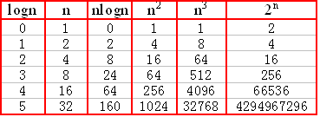
渐进阶的高低
一般地，对于足够大的n，常用的时间复杂性存在以下顺序：
O(1)< O(logn)< O(n)< O(n*logn)<O(n²)<O(n³)…
<O(2^{n})<O(3^{n})<…<O(n!)
典型的计算时间函数的增长情况

Slide 44
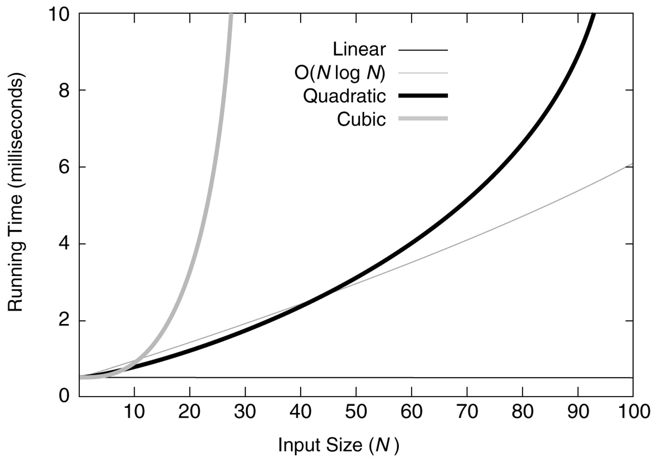
小规模数据n=100

Slide 45
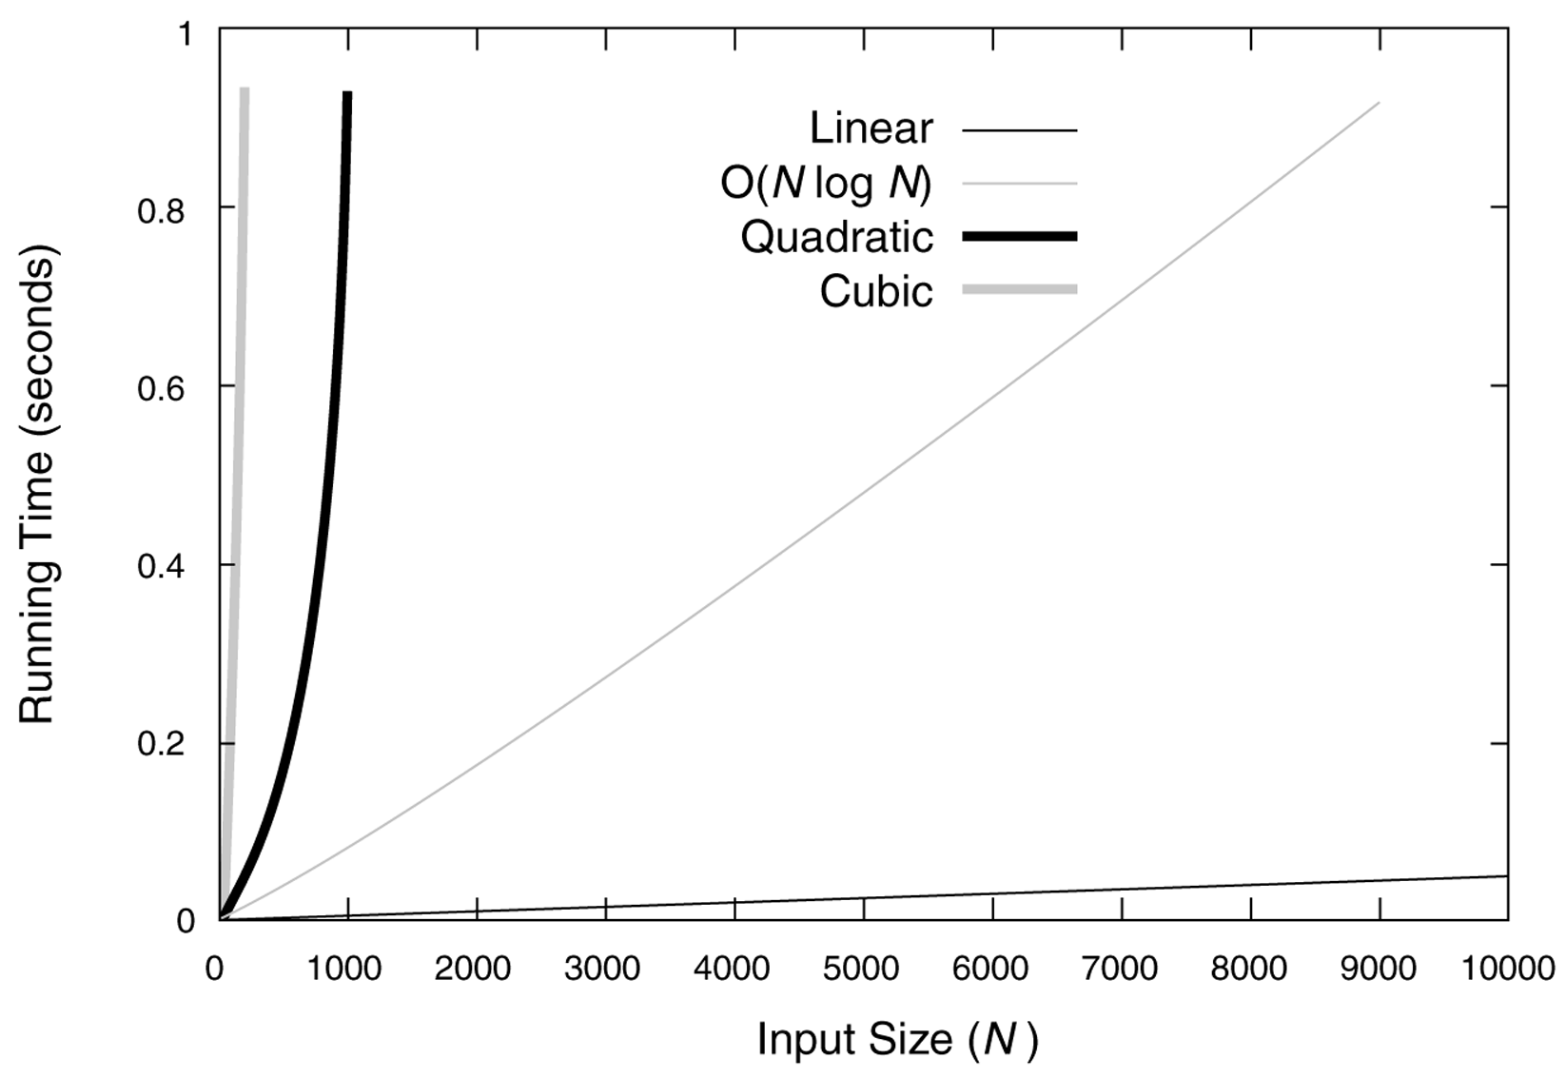
中等规模数据n=10000

Slide 46
当数据集的规模很大时，要在现有的计算机系统上运行具有比Ο(nlogn)复杂度还高的算法是比较困难的。
指数时间算法只有在n取值非常小时才实用。
要想在顺序处理机上扩大所处理问题的规模，有效的途径是降低算法的计算复杂度，而不是（仅仅依靠）提高计算机的速度。

Slide 47
渐进记号的运算规则
O的运算规则：
(1)O(f)+O(g)=O(max(f,g))；
例：O(n²)+O(n)=O(max(n²,n))；
(2)O(f)+O(g)=O(f+g)；
例：O(n²)+O(n)=O(n²+n)；
(3)O(f)O(g)=O(fg)；
例：O(n²) O(n)=O(n^{2*}n)；
Notes:
在这里证明一个
对于（1）和（2）的解释：已知两个函数F=O(f)和G=O(g)，及他们的渐近上界f和g，则F+G的渐进上界可以为max(f,g)，同时也可以是f+g

Slide 48
渐进记号的运算规则
(4)如果g(N)=O(f(N))，则O(f)+O(g)=O(f)；
例：2n+1=O(n)，则O(n)+O(2n+1)
=O(n+2n+1)
(5)O(Cf(N))=O(f(N))，其中C是一个正的常数；
例：O(2n)
=O(n)
(6)f=O(f)。
n²=O(n²)
2n+1= O(2n+1)

Slide 49
复杂性分析小结
三种复杂性函数，最常用的是最坏情况下的复杂性函数
渐进复杂性，略去低阶项，简化分析
3种渐进分析符号，最常用的是O符号
表示最坏情况下的渐进复杂性。
渐进阶越高，复杂性越高
掌握渐进符号的运算规则

Slide 50
练习：
1、求下列函数的渐近表达式
3n²+10n；n²/10+2^{n}；21+1/n；logn³； 10log3^{n}
2、讨论O(1)和O(2)的区别
3、按照渐近阶从低到高的顺序排列以下表达式：
4n²； logn； 3^{n}； 20n； 2； n^{2/3}； n！
AS: 2； logn； n^{2/3}； 20n； 4n²； 3^{n}； n！

